Slide 1
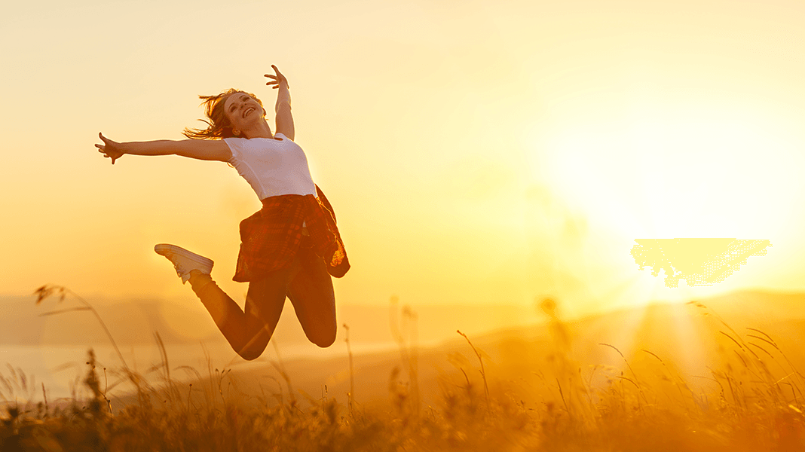
7. FOGLALKOZÁS
A BOLDOGSÁG KERESÉSE
Notes:
MIELŐTT ELKEZDJÜK:
Imádságos szívvel olvassuk el a tanulmányt legalább kétszer.
Gyűjtsünk össze minden anyagot, amire a szekciókban szükségünk lesz.
Dolgozzunk együtt valakivel a csoportból és tervezzük el, ki, melyik szekciót fogja vezetni!
A VEZETŐ SZEMÉLYES FELKÉSZÜLÉSE:
Idézzünk fel egy alkalmat, amikor valóban boldognak éreztük magunkat! Eszünkbe jut olyan eset, amikor valaki tett értünk valamit, amitől igazán boldogok lettünk? Éreztük már boldognak magunkat, miután mi tettünk valamit másokért? Vagy éreztük már a békesség, vagy a szépség boldogságos pillanatát, amikor a barátainkkal együtt csináltunk valami szórakoztatót? Mit tett Isten értünk, ami valóban boldoggá tesz? Ha a Szentlélek arra indít, mondjuk el történetünket a foglalkozás elején, vagy az összefoglalási részben! De mindenképpen használjuk a történet lelkesítő hatását a mai összejövetelen!

Slide 2

Üdvözlés és imádság
NOTE:
To change images on this slide, select a picture and delete it. Then click the Insert Picture icon
in the placeholder to insert your own image.
And Prayer
Notes:
ÜDVÖZLÉS ÉS IMÁDSÁG
Üdvözöljük a csoportot!
Ellenőrizzük, hogy mindenki magával hozta-e az imanaplóját! Kérdezzük meg, hogy mindenki átvette-e az előző foglalkozáson kiosztott igekutató feladatot. Felfedeztek-e valami újdonságot, vagy olyasmit, amit meg szeretnének osztani a csoporttal? Térjünk vissza az imanapló hátuljába feljegyzett imakérésekre is! Imádkozzunk majd értük a közös ima idején!
Ma azt fogjuk tanulmányozni, milyen tervet készített Isten a mi boldogságunk érdekében. Valaki azt mondta, azért hívják boldogságnak, (happiness), mert ez történik (happens) velünk, amikor valamit másképpen csinálunk. A jelenlegi kutatási eredmények szerint is azok a legboldogabb emberek, akik találnak olyanokat, akiken segíthetnek. Kutassuk hát együtt a boldogságot és lássuk, mit fedezhetünk fel erről a csodálatos érzésről, amit láthatóan mindenki szeretne elérni.

Slide 3
Notes:
VIDEOKLIP A LECKE BEVEZETÉSÉHEZ
https://www.sermonspice.com/product/59682/happiness

Slide 4
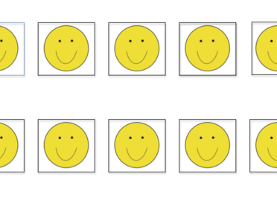
BEMELEGÍTÉS
NOTE:
To change images on this slide, select a picture and delete it. Then click the Insert Picture icon
in the placeholder to insert your own image.
Notes:
BEMELEGÍTÉS
Szükségünk lesz:
Mosolygós zsetonokra (Smiley), színes gombokra, vagy karton korongokra (személyenként legalább 3 db-ra)
Valami vicces jutalomra a bemelegítés nyertesének (szabadon választható).
Adjunk minden résztvevőnek 3 zsetont!
A lányoknak annyi társukat kell mosolyra késztetni, amennyit csak tudnak, de nem szabad durvának lenni, vagy egymáshoz érni. Ha valaki mosolyt csal az arcukra, adjanak egy mosolygós zsetont az illetőnek. Akinek elfogyott a zsetonja, próbáljon néhányat visszanyerni azzal, hogy mosolyt csal valakinek az arcára.
5 perc után hívjuk össze a csoportot!
Kérdezzük meg:
Ki kapta a legtöbb zsetont? (Adjuk át a vicces jutalmat, ha úgy gondoljuk!)
Beszéljük meg:
Mitől mosolyogtak, vagy nevették el magukat a tinik?
Mit gondoltok, Isten mit talál viccesnek, és szerintetek mi teszi Őt boldoggá?

Slide 5

Word Search
IGEKUTATÁS
Notes:
IGEKUTATÁS
Szükségünk lesz:
Papírra és tollakra
Fejenként egy példányra a teljes Igekutató jegyzetből.
Számozzuk meg a lányokat 1-4-ig!
Az azonos számú résztvevők alkossanak egy csoportot! Ez jó módszer időnként összekeverni a csoportok tagjait.
Négy különböző jegyzetünk van: A, B, C és D. Adjunk mindegyik csoportnak egy tanulmányt, hogy mindegyik témakör fel legyen dolgozva.
Adjunk 15 percet a csoportoknak a tanulmányozásra.
Hívjuk össze a nagy csoportot és mindegyik kisebb csoport tartson rövid beszámolót felmerült gondolatairól és felfedezéseiről.
Bátorítsunk mindenkit arra, hogy otthon is foglalkozzanak ezzel a tanulmánnyal, és ragasszák be a naplójukba is.

Slide 6
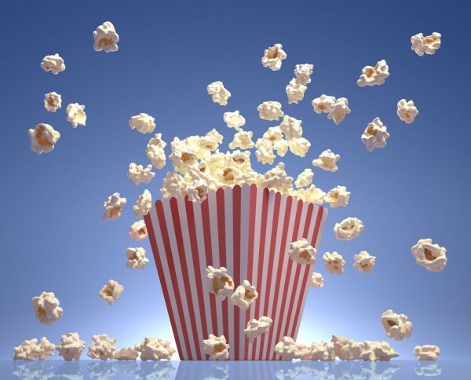
AZ IMÁDSÁG IDEJE
Notes:
AZ IMÁDSÁG IDEJE
Mutassuk be a lányoknak a „pattogatott kukorica” imádságot! Ez olyan közös imádkozás, amikor mindenki mondhat egy-egy szót, vagy kifejezést, amikor csak akar az imádság ideje alatt. Próbáljuk ki röviden, ha kell.
Szólítsuk fel a lányokat, hogy mindenki mondja el a saját hozzátennivalóját!
Kezdjük azzal, hogy egy valaki így szól: „Hálásan köszönünk Neked mindent, Istenünk, amit azért adtál nekünk, hogy örüljünk és boldogok legyünk!”
Ezután bárki mondhat bármikor hangosan egy szót, vagy kifejezést, ami leírja azt, ami boldoggá teszi: napsütés, csoki, a családom, a te megbocsájtásod, stb.
Az imát a foglalkozás vezetője zárja a következő szavakkal: Köszönjük, Istenünk a boldogságot! Ámen

